Slide 1
UỶ BAN NHÂN DÂN QUẬN GÒ VẤP
Tuần 2 – Lớp 4
KHOA HỌC

Slide 2
KHOA HỌC
TRAO ĐỔI CHẤT Ở NGƯỜI
(Tiếp theo)

Slide 3
ÔN BÀI CŨ
TRAO ĐỔI CHẤT Ở NGƯỜI

Slide 4
Lấy vào
Thải ra
Khí ô – xi
Khí các – bô – níc
Cơ thể người
Thức ăn
Phân
Nước uống
Nước tiểu
Sơ đồ sự trao đổi chất giữa cơ thể với môi trường.

Slide 5
Hoạt động 1
CHỨC NĂNG CỦA CÁC CƠ QUAN THAM GIA QUÁ TRÌNH TRAO ĐỔI CHẤT
Ở NGƯỜI

Slide 6
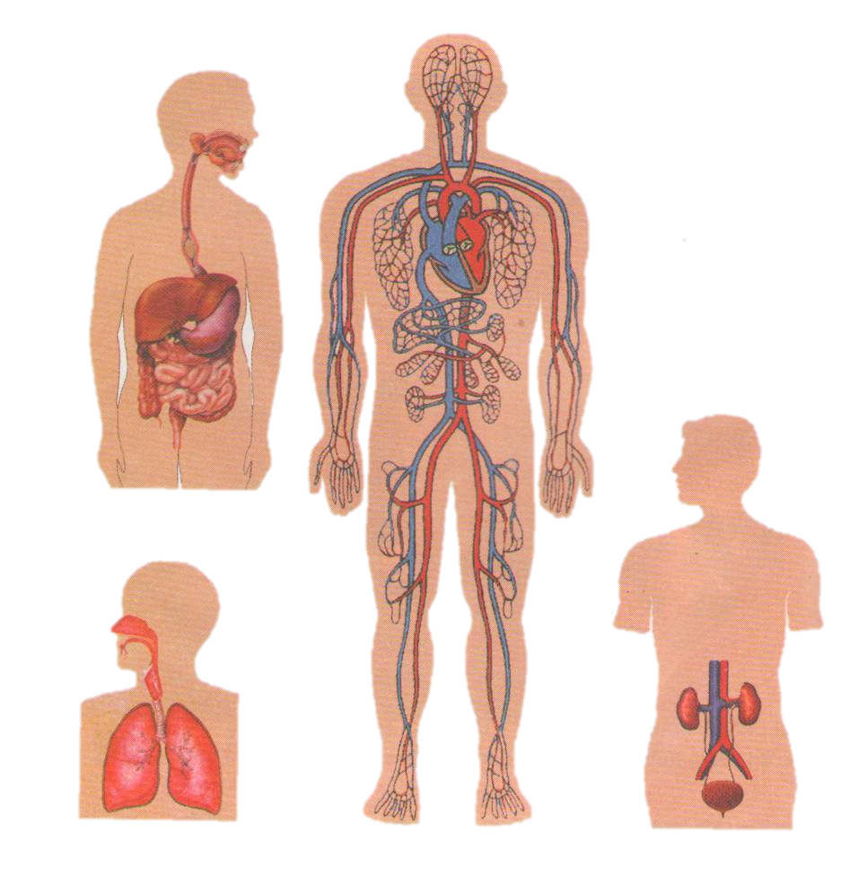
Em chỉ vào từng hình, nói tên và chức năng của từng cơ quan trong cơ thể người.
Cơ quan tuần hoàn
Cơ quan tiêu hoá
Cơ quan bài tiết nước tiểu
1
Cơ quan hô hấp
2
3
4

Slide 7
Cơ quan tiêu hoá
Chức năng: Biến đổi thức ăn, nước uống thành các chất dinh dưỡng, ngấm vào máu đi nuôi cơ thể. Thải ra phân.
Dấu hiệu bên ngoài của quá trình trao đổi chất:
- Lấy vào: Thức ăn, nước uống.
- Thải ra: Phân.

Slide 8
Cơ quan hô hấp
Chức năng: Hấp thụ khí ô – xi và thải ra khí các – bô – níc.
Dấu hiệu bên ngoài của quá trình trao đổi chất:
Lấy vào: Khí ô – xi.
Thải ra: Khí các – bô – níc.

Slide 9
Cơ quan tuần hoàn
Chức năng: Vận chuyển máu và các chất dinh dưỡng đi đến tất cả các cơ quan của cơ thể.

Slide 10
Cơ quan bài tiết nước tiểu
Chức năng: Lọc máu, tạo thành nước tiểu và thải nước tiểu ra ngoài.
Dấu hiệu bên ngoài của quá trình trao đổi chất:
- Thải ra: Nước tiểu.

Slide 11
Những biểu hiện của quá trình trao đổi chất và các cơ quan thực hiện quá trình đó là:
+ Trao đổi khí do cơ quan hô hấp: Lấy khí ô – xi ; Thải ra khí các – bô – níc.
+ Trao đổi thức ăn do cơ quan tiêu hoá thực hiện: Lấy nước và thức ăn có chứa các chất dinh dưỡng cần cho cơ thể; Thải ra cặn bã (phân).
+ Bài tiết do cơ quan bài tiết thải ra nước tiểu và mồ hôi.
+ Cơ quan tuần hoàn đem máu chứa các chất dinh dưỡng và ô – xi tới tất cả các cơ quan của cơ thể và đem các chất thải, chất độc từ các cơ quan của cơ thể đến cơ quan bài tiết để thải ra ngoài và đem khí các – bô – níc đến phổi để thải ra ngoài.

Slide 12
Hoạt động 2
MỐI QUAN HỆ CỦA CÁC CƠ QUAN TRONG QUÁ TRÌNH TRAO ĐỔI CHẤT Ở NGƯỜI

Slide 13
THỨC ĂN VÀ NƯỚC UỐNG
KHÔNG KHÍ
Tiêu hoá
Hô hấp
Khí ô – xi
….(2)….
KHÍ
CÁC – BÔ – NÍC
PHÂN
Chất dinh dưỡng
…(1)….
Tuần hoàn
Khí các-bô-níc
….(5)….
Ô – xi và
các chất dinh dưỡng
Khí các-bô-níc
và các chất thải
Chất thải
….(3)….
….(4)….
….(6)….
Tất cả các cơ quan của cơ thể
Bài tiết
NƯỚC TIỂU
MỒ HÔI
Nhờ cơ quan nào mà quá trình trao đổi chất ở bên trong cơ thể được thực hiện?
Nhờ cơ quan tuần hoàn mà quá trình trao đổi chất diễn ra ở bên trong cơ thể được thực hiện.
Sơ đồ mối liên hệ giữa một số cơ quan trong quá trình trao đổi chất

Slide 14
Mối quan hệ của các cơ quan hô hấp, tiêu hóa, tuần hoàn và bài tiết tham gia quá trình trao đổi chất ở người:
Nhờ sự hoạt động phối hợp nhịp nhàng của các cơ quan hô hấp, tiêu hóa, tuần hoàn và bài tiết mà sự trao đổi chất diễn ra bình thường, cơ thể khỏe mạnh.

Slide 15
Điều gì sẽ xảy ra nếu một trong các cơ quan trên ngừng hoạt động?
Nếu một trong các cơ quan trên ngừng hoạt động, cơ thể sẽ chết.

Slide 16
BÀI HỌC
Nhờ sự hoạt động phối hợp nhịp nhàng của các cơ quan hô hấp, tiêu hóa, tuần hoàn và bài tiết mà sự trao đổi chất diễn ra bình thường, cơ thể khỏe mạnh. Nếu một trong các cơ quan trên ngừng hoạt động, cơ thể sẽ chết.

Slide 18
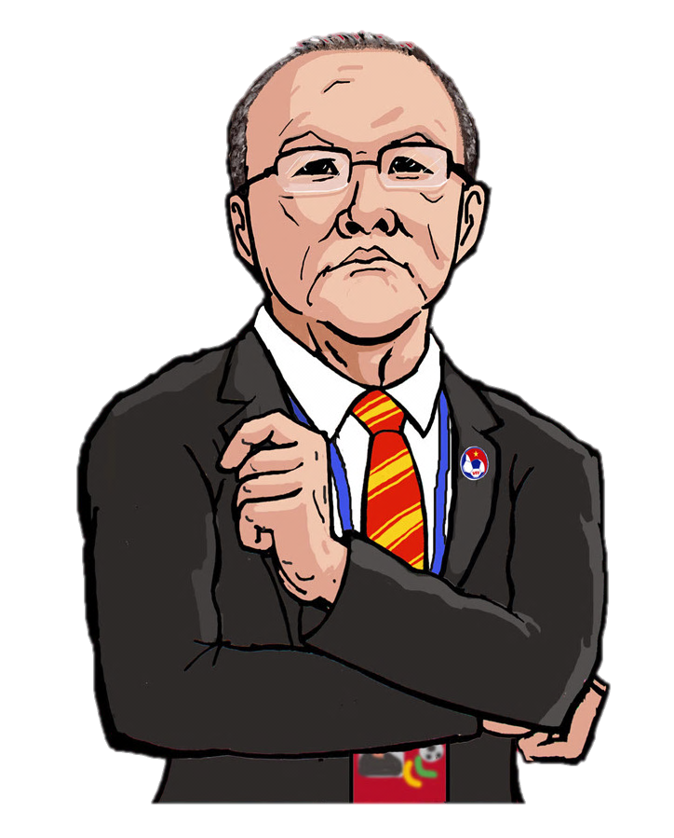
VIỆT NAM VÔ ĐỊCH
EM TẬP LÀM THỦ MÔN

Slide 19
Những cơ quan nào trực tiếp thực hiện quá trình trao đổi chất giữa cơ thể với môi trường bên ngoài?
A. Vận động, hô hấp, tiêu hóa.
B. Tiêu hóa, hô hấp, bài tiết.
C. Tuần hoàn, bài tiết, tiêu hóa.
D. Vận động, tuần hoàn, hô hấp.

Slide 20
Cơ quan nào thực hiện quá trình trao đổi chất ở bên trong cơ thể?
A. Tiêu hóa
B. Bài tiết
C. Hô hấp
D. Tuần hoàn

Slide 21
Dặn dò
Xem lại bài ngày hôm nay đã học.
01
Chuẩn bị bài “Các chất dinh dưỡng có trong thức ăn. Vai trò của chất bột đường”.
02

Slide 22
Các em nghỉ giải lao 20 phút nhé!

